Slide 1
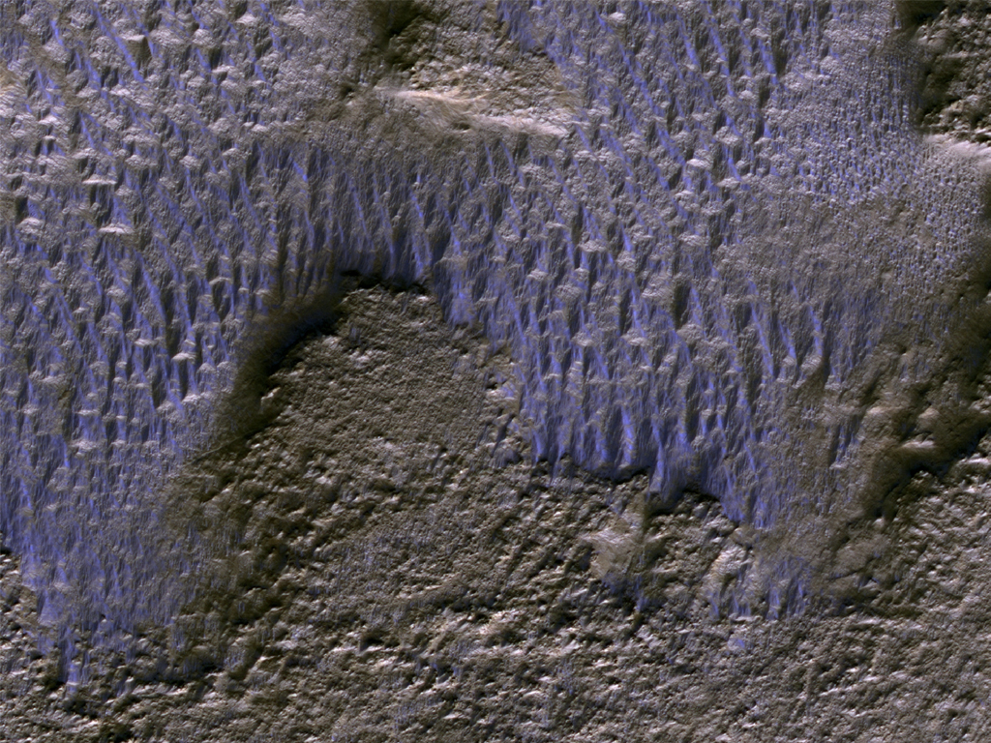


Herfst in het Hellas bekken
Rijp condenseert en verschijnt als helderblauwe plekken op de bijgewerkte kleurenopname. Dit is winterse koolstofdioxide rijp. Dichterbij de pool condenseert koolstofdioxide uit de atmosfeer en vormt een winterse poolkap. (NASA/JPL/University of Arizona)
uahirise.org/nl/PSP_008427_1380

